Slide 1

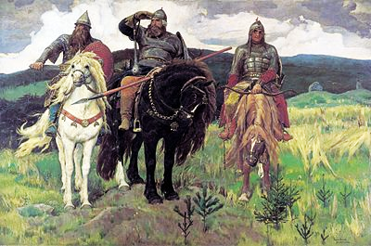
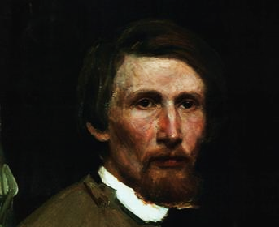
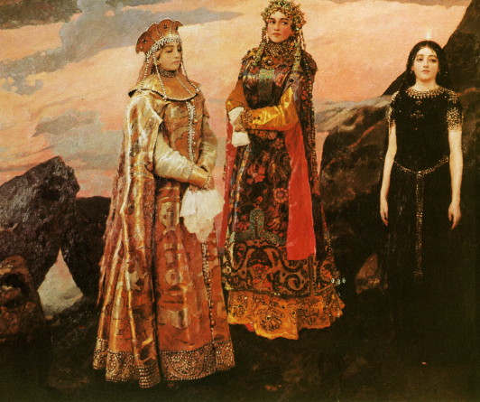
Віктор Васнєцов
Підготувала учениця 11 класу Данченко Наталія

Slide 2
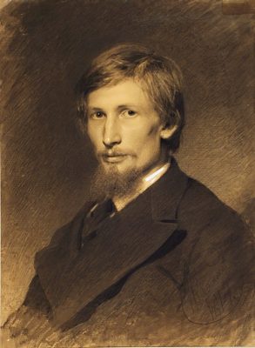
Тяга до малювання
Віктор Михайлович Васнєцов народився 3 (15) травня 1848 року в селі Лопьял під Вяткою (нині - у Кіровській області), у родині православного священика. Дитинство художника пройшло в селі Рябове Вятської губернії.
Вятська губернія славилася тоді місцевими художниками. Чого тільки не робили майстри й майстрині: вишивали, різали по дереву, розмальовували ложки й меблі, виготовляли глиняні писані іграшки, знамениті в'ятські пряники - все це бачив допитливий хлопчик. З дитячих років чув Васнєцов билини й казки про російських богатирів, протяжливі смутні пісні, які на посиденьках при світлі лучин співали жінки. Це вплинуло на формування світогляду майбутнього художника, на розвиток його таланту. Саме у Вятці зародилася жагуча прихильність маленького Віктора до мистецтва, до народного епосу.

Slide 3
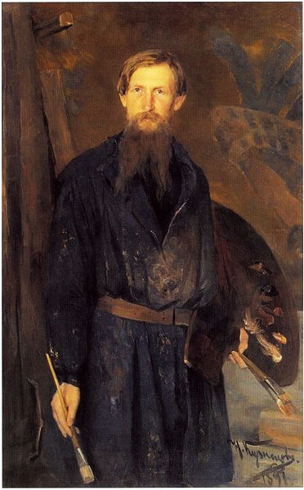
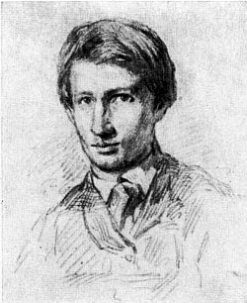
Хлопчик рано почав малювати, але був відданий в 1858 році у Вятське духовне училище. В 1862 році його перевели у Вятську духовну семінарію. Використовуючи в семінарії кожну вільну хвилину, Васнєцов із захопленням малював, і ця пристрасть незабаром стала для нього не тільки радістю й відпочинком, але й головною метою в житті. Уже тоді Віктор із задоволенням допомагав художнику Андріоллі розписувати Вятський собор.

Slide 4
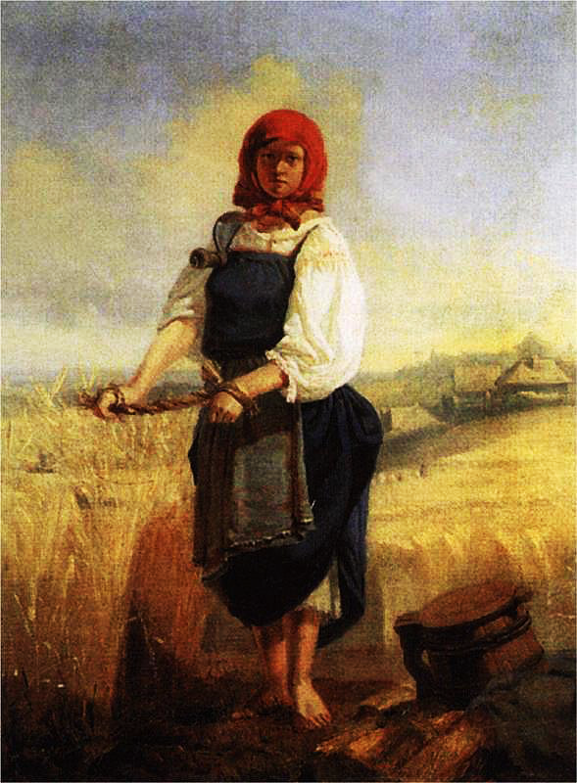
Перші роботи
Віктор Васнєцов не став священиком, як мріяв батько. На останньому курсі семінарії в 1867 році юнак пішов із передостаннього філософського класу й вирішив, що виїде з Вятки в Петербург і поступить в Академію мистецтв. У тому ж році він написав перші жанрові картинки маслом «Молочарка» і «Жниця». Розігравши роботи в лотереї, на отримані за них 60 рублів із дозволу батька відправився в Петербург вступати в Академію мистецтв. В 1867-1868 роках займався в малювальній школі Івана Миколайовича Крамського (1837-1887), освоїв літографську справу.
«Жниця» (1867)

Slide 5
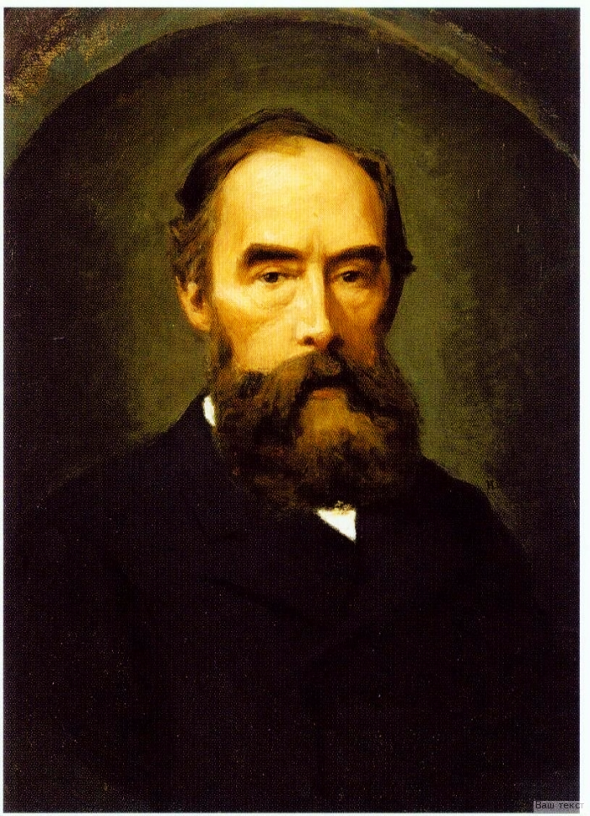
Рання творчість
Молодий Віктор Васнєцов цілком додержувався традицій передвижницького побутописання. Виставляти свої роботи почав з 1869 року, спочатку беручи участь в експозиціях Академії, потім – у виставках «Товариства передвижників». В 1873 році роботу Васнєцова «Робітники з тачками» придбав Третьяков Павло Михайлович. Жанрові картини Віктора Михайловича «Із квартири на квартиру», «Преферанс» були тепло зустрінуті публікою. Особливий успіх випав на долю картини «Із квартири на квартиру», над якою художник працював з 1875 року. До картин побутового характеру належать також «Військова телеграма», «Книжкова крамничка».
Павло Третьяков

Slide 6
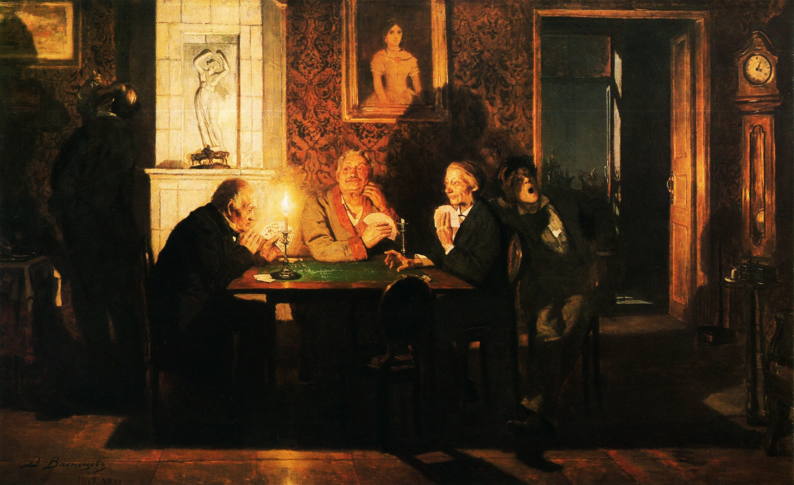

Slide 7
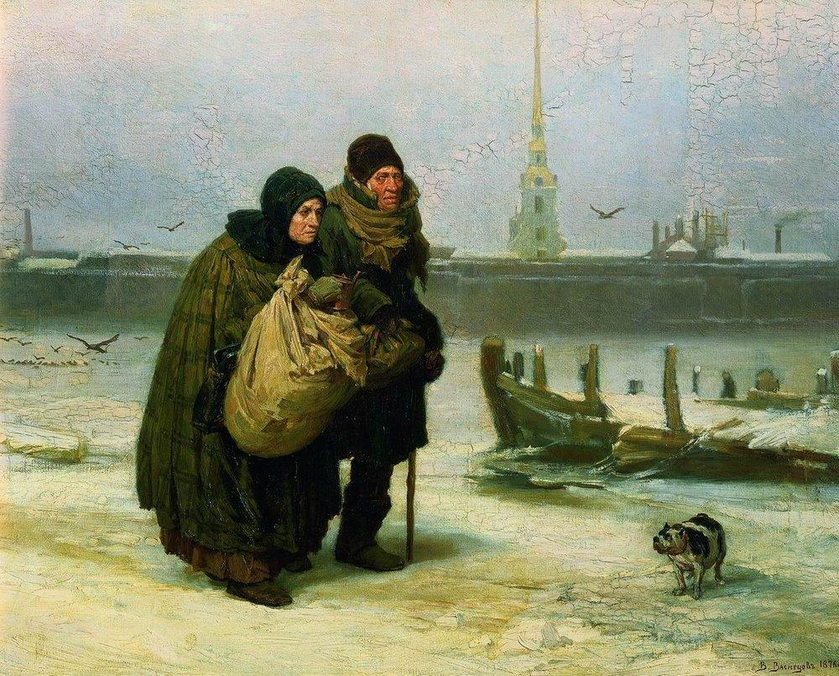

Slide 8
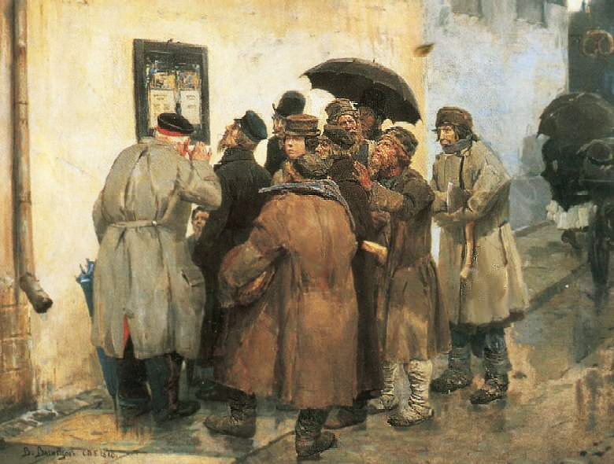
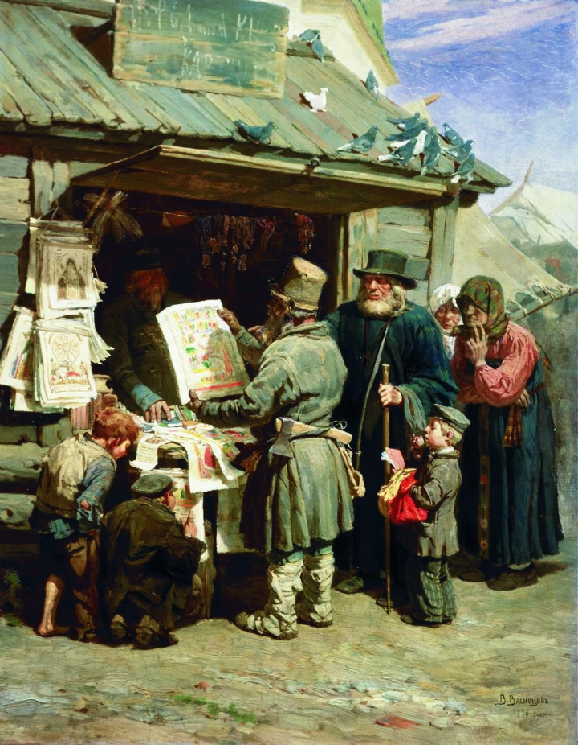
«Військова телеграма» (1876)
«Книжкова крамничка» (1876)

Slide 9
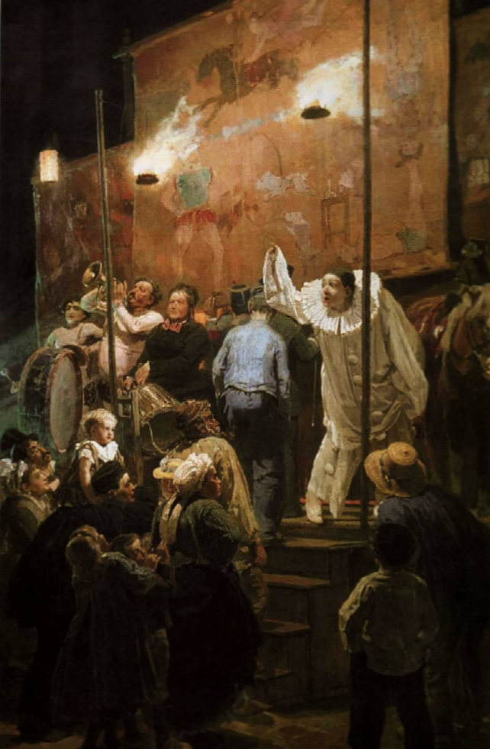
В 1876 році художник поїхав у Францію, де біля року працював у колонії російських художників. Оселившись на околицях Парижа, Васнєцов багато працює на натурі, його приваблює життя «простих людей» - робітників, селян, який він постійно замальовує в альбом. Результатом цих спостережень стала картина «Балагани на околицях Парижа».
Саме в Парижі художник задумав «почати новий жанр своєї діяльності» і зробив перший етюд «Богатирів». Повернувшись у Росію, Васнєцов із родиною оселився в Москві.
«Балагани на околицях Парижа».

Slide 10
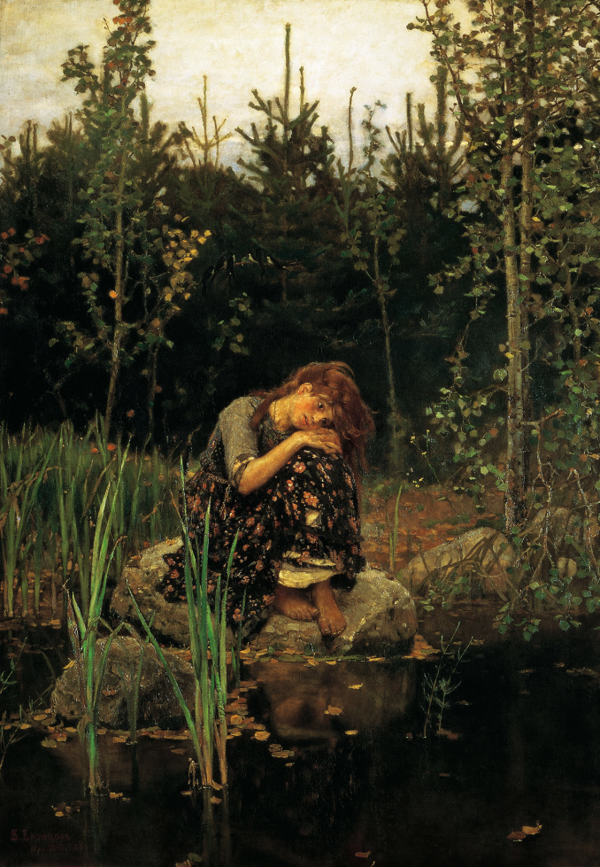
«Російський стиль»
Васнєцов досконало перетворив російський історичний жанр, занурюючи мотиви середньовіччя у хвилюючу атмосферу поетичної легенди або казки. Втім, і самі казки найчастіше стають у нього темами великих полотен. Серед цих мальовничих билин і казок - картини «Витязь на розпутті», «Після побоїща Ігоря Святославича з половцями» (за мотивами «Слова о полку Ігоревім»). В 1881 році в Абрамцево Васнєцов написав один із кращих своїх добутків – «Альонушка» - на сюжет російської казки. Картина «Альонушка» - одна з перших у російському мистецтві, де нерозривно злита поезія народних сказань із поетичністю й задушевністю російської природи.

Slide 11
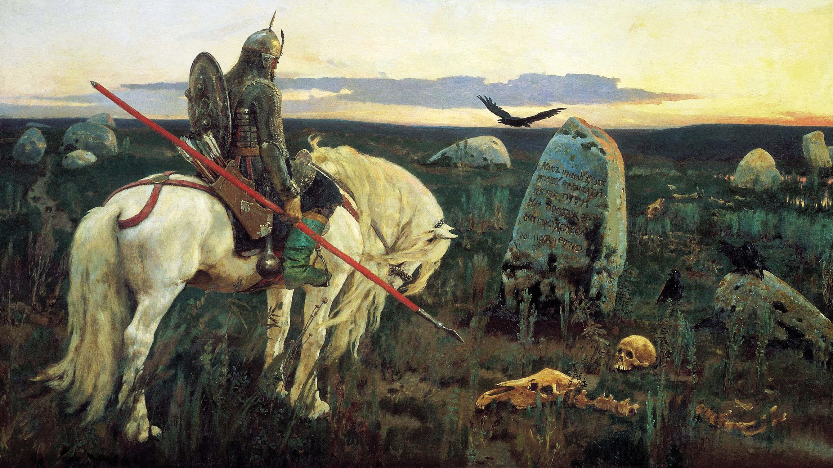

Slide 12
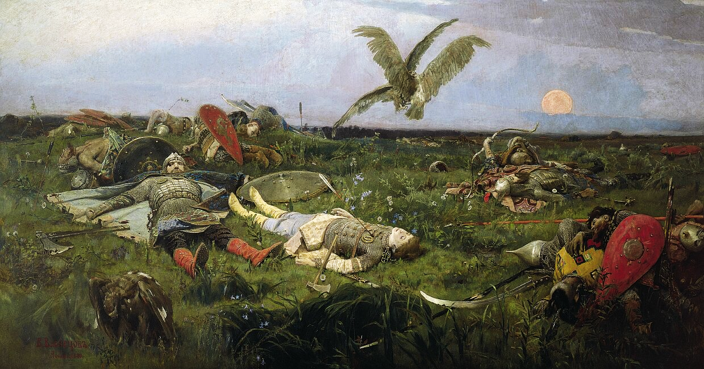

Slide 13
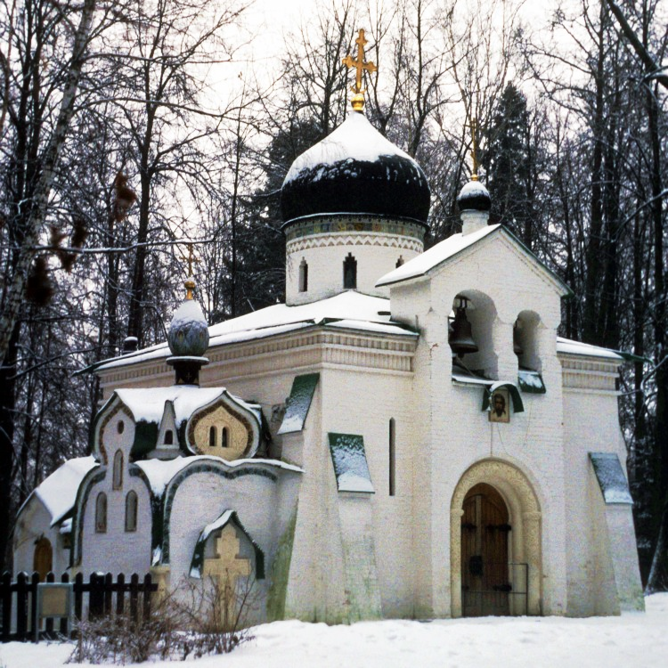
Роботи в області архітектури
Принципи «російського стилю» майстер розвивав також в області архітектури й дизайну: за його ескізами, які стилізували давньоруську старовину, в Абрамцево були зведені церква Спасу Нерукотворного і Хатинка на кур’їх ніжках. У Москві за ескізами художника побудований пам’ятний хрест на місці вбивства великого князя Сергія Олександровича в Кремлі і фасад Третьяковської галереї.

Slide 14
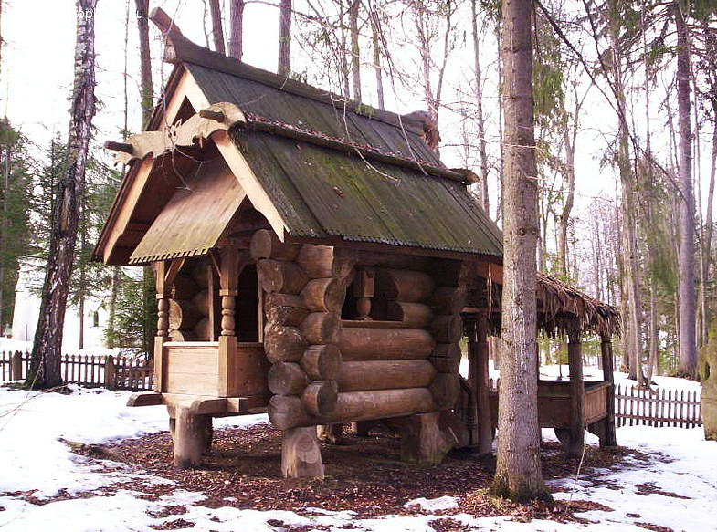
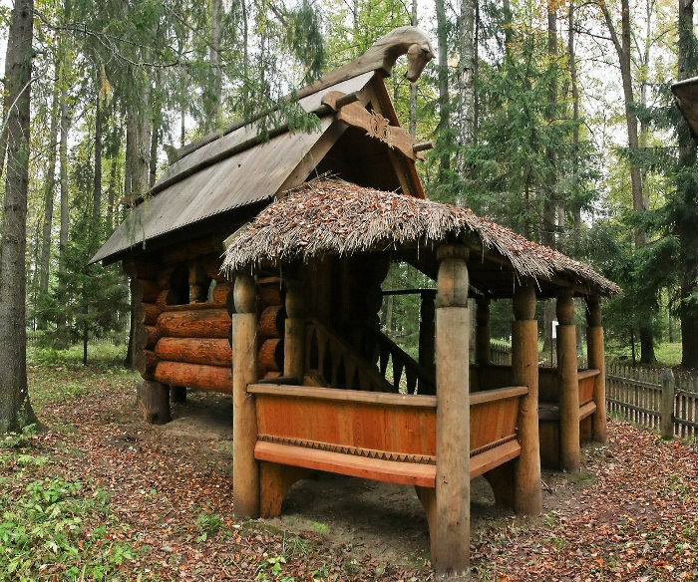
Хатинка на кур’їх ніжках

Slide 15
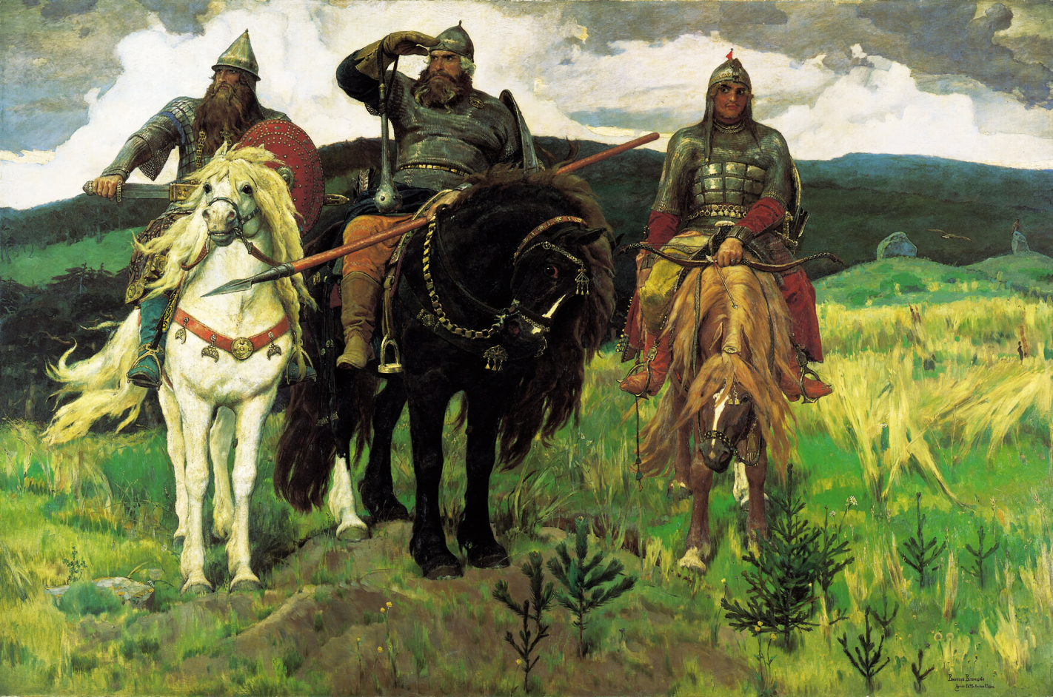
Ще в 1881 році Васнєцов почав роботу над картиною «Богатирі», але завершив її лише через багато років, тому що одержав замовлення розписати споруджуваний у Києві кафедральний Володимирський собор. В 1885–1893 роках він працював у Києві, створюючи грандіозний розпис із величною богоматір'ю, давньоруськими князями й орнаментами.
«Богатирі»

Slide 16
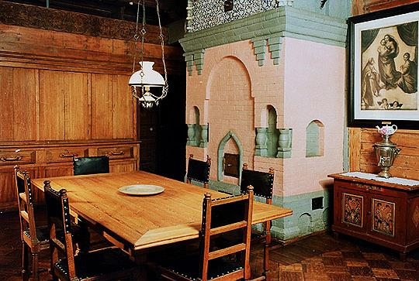
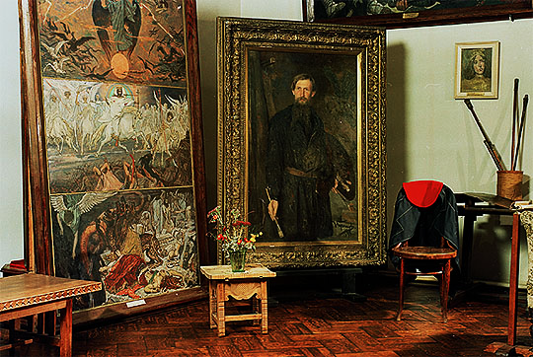
В 1893 році Васнєцов стає дійсним членом Академії мистецтв у Петербурзі. В 1893 - 1894 роках побудував за власним проектом казковий будинок-майстерню в Москві, де були закінчені «Богатирі», «Цар Іван Васильович Грозний», виконані численні релігійні й казкові композиції.

Slide 17
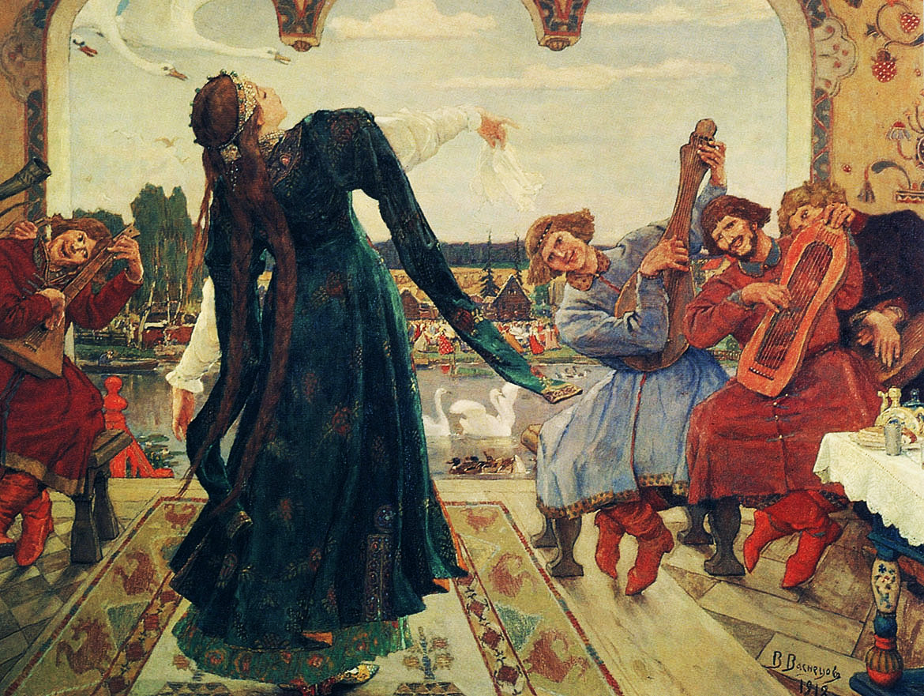
Неприязнь до політики
Під час революції 1905 року Васнєцов вийшов з Академії, після того як студенти влаштували мітинг у залах, де розміщалася його виставка. Після 1905 року художник примикає до «Союзу російського народу», оформляючи своїми слов'янськими орнаментами видання «союзників». Мальовничі алегорії «Царівна-Жаба» і «Бій Добрині Никитича зі Змієм Гориничем» виражають сумні роздуми із приводу поточної політики.
«Царівна-Жаба

Slide 18
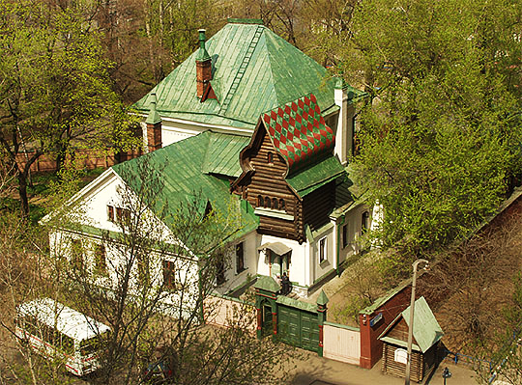
Творча фантазія художника здавалася невичерпною. У нього була безліч задумів, яким, на жаль, не призначено було здійснитися. 23 липня 1926 року в Москві, у своїй майстерні, працюючи над портретом художника Михайла Васильовича Нестерова, Васнєцов помер.
В 1953 році московський будинок Васнєцова (побудований за його ескізами в 1894 році) був перетворений у Дім-музей. Музей імені братів Васнєцових в 1988 році був також відкритий у Кірові.
Дім-музей

Slide 19
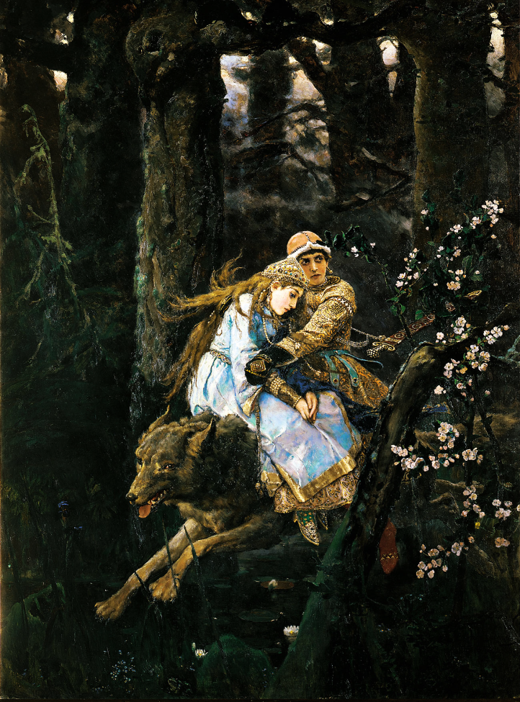
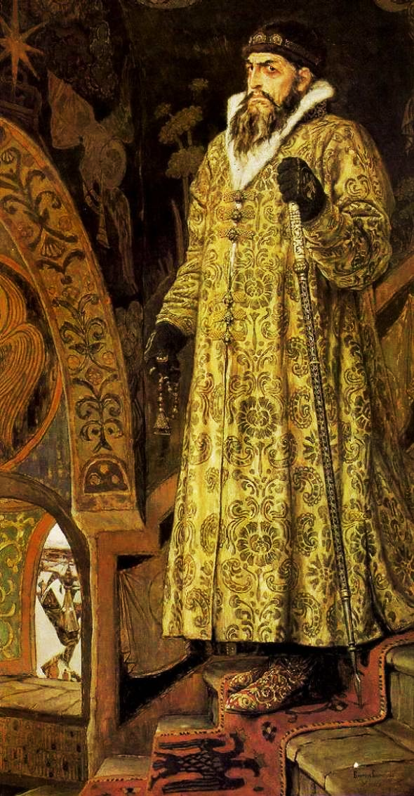
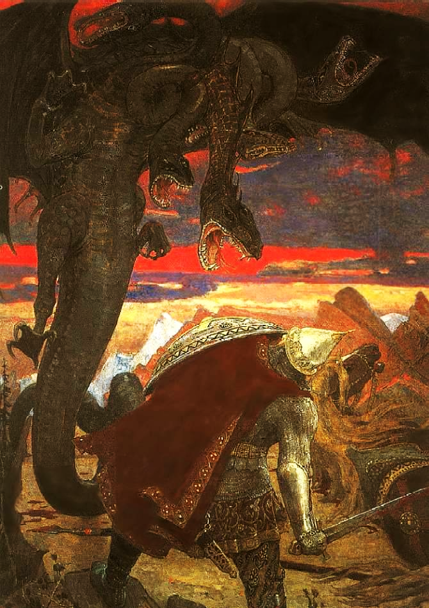
"Іван Царевич на сірому вовку"
«Цар Іван Васильович Грозний»
«Бій Добрині Никитича зі Змієм Гориничем»

Slide 20
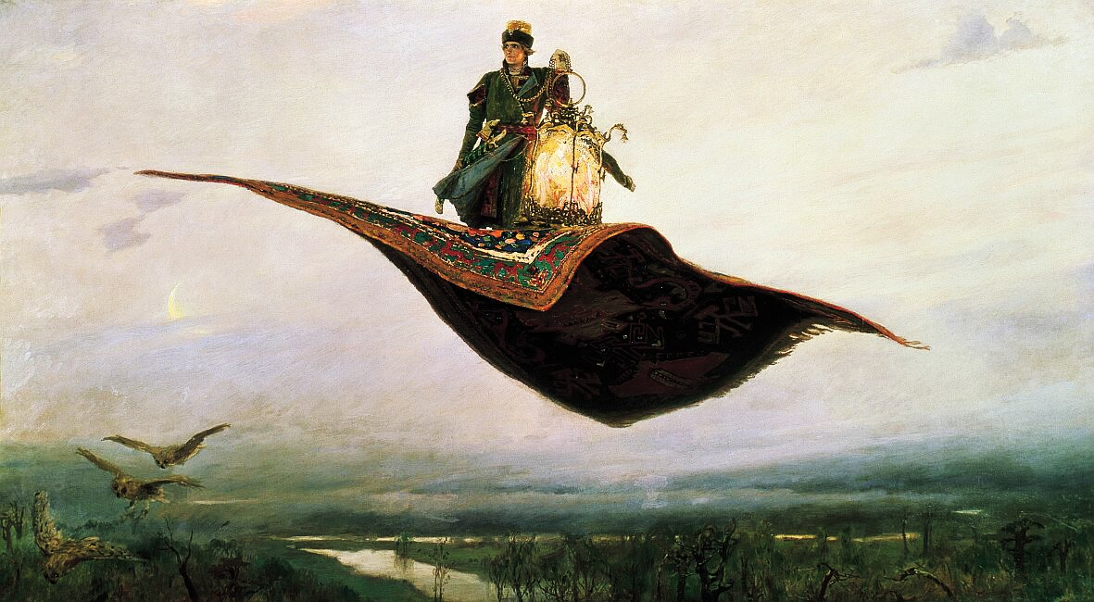

Slide 21
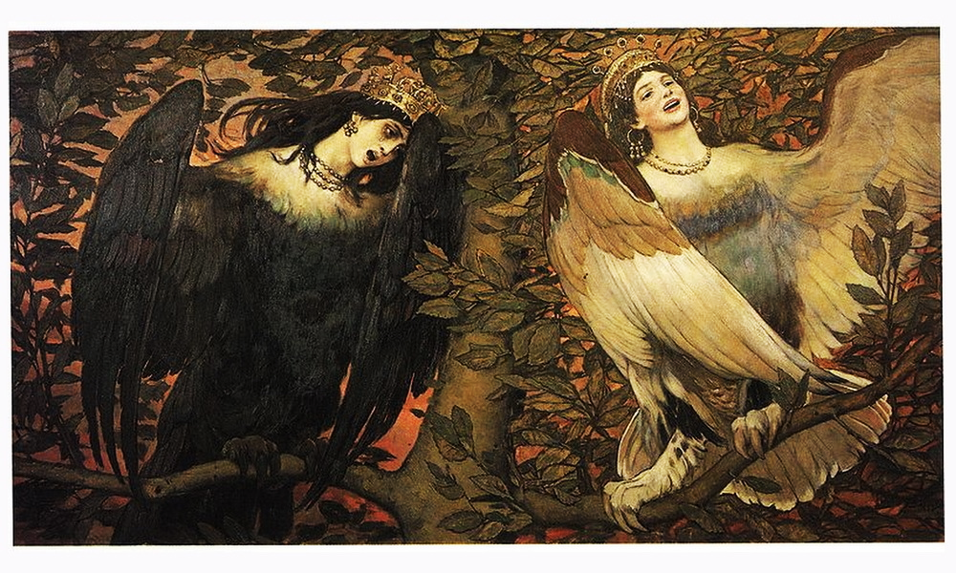

Slide 22
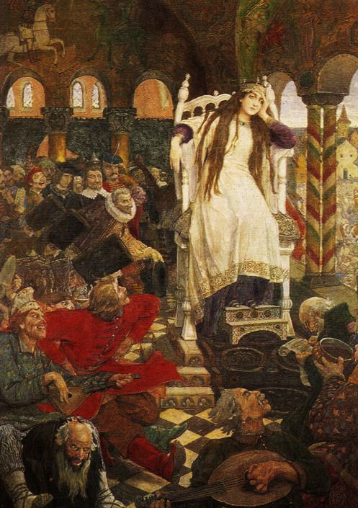
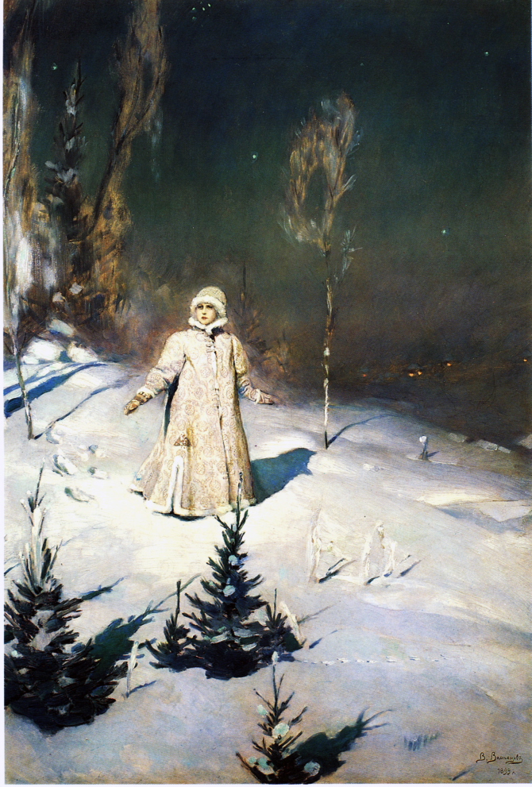
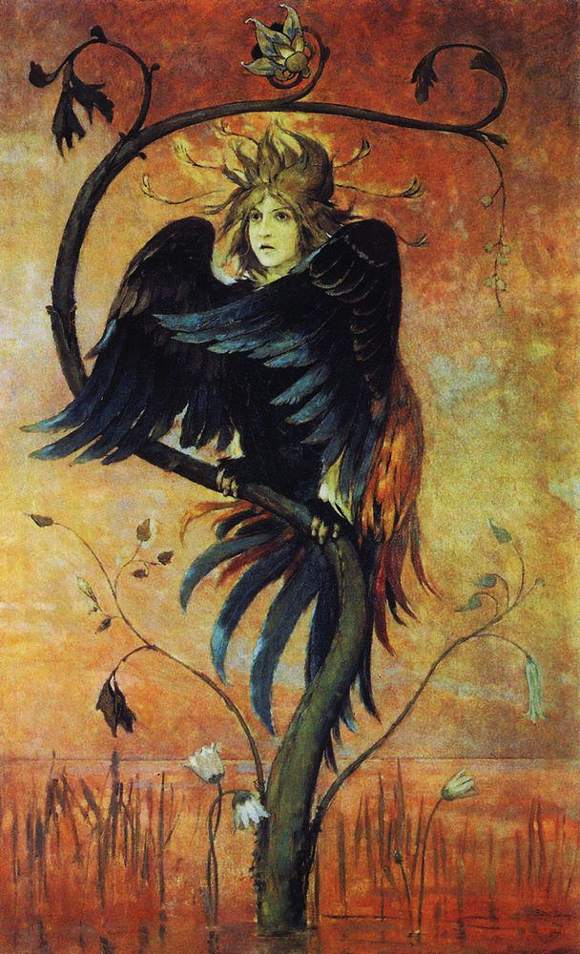
"Царівна Несміяна"
"Снігуронька"
«Гамаюн»

